Slide 1
Ergonomi på dataarbeidsplassen av Steinar Enga

Slide 2
Innhold
Bakteppe, årsaker til sykefravær
Ergonomi dataarbeidsplassen
Konkret verktøy for egenkontroll

Slide 3
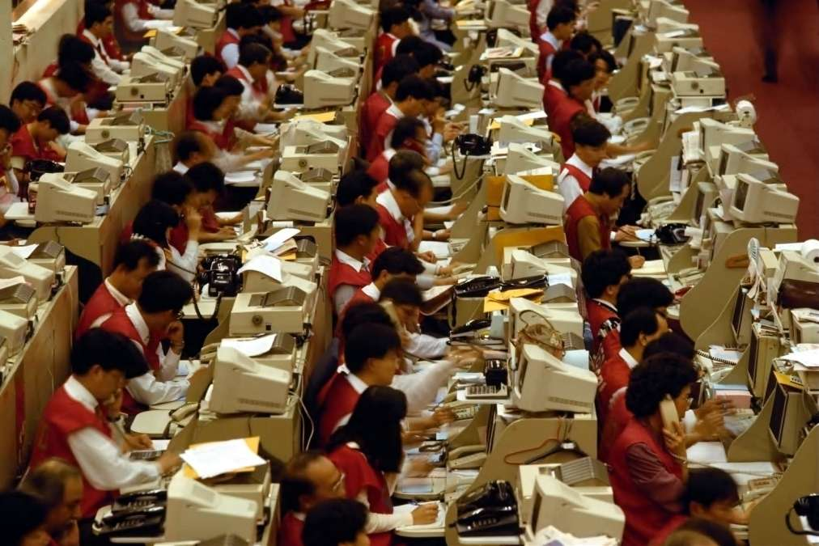
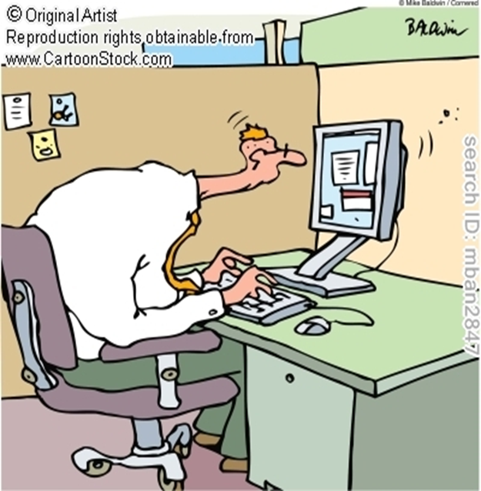
Frisk ergonomi ?

Slide 4
Bakteppe
Ca halvparten av dagens sykefravær skyldes muskel-/skjelettplager
Spesielt utsatt: tungt fysisk arbeid, skiftarbeid, nattarbeid, monotont arbeid, stress, manglende kontroll, manglende sosial støtte.
Stress og ensidighet = større risiko for nakke-, skulder- og korsryggsmerter
2 av 5 yrkesaktive har plager i nakke, skulder eller øvre rygg i løpet av 1 måned
1 av 5 har smerter i armene.
1 av 3 har plager i korsrygg
1 av 4 har plager i hofte, ben eller føtter
Forskning viser en klar sammenheng mellom arbeid ved dataskjerm og muskel-/skjelettplager lokalisert i øvre rygg, nakke, hode, skulder, underarmer og håndledd.
(arbeidstilsynet, stami, SSB)

Slide 5
Bakteppe
Dårlig ergonomi er en av arbeidslivets største årsaker til sykefravær…
(arbeidstilsynet, stami, SSB)

Slide 6
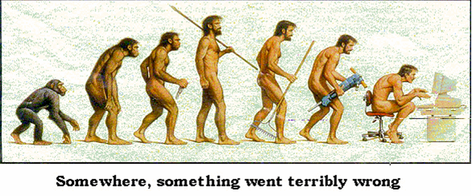
Kroppsbruk..

Slide 7
Generell ergonomi
Handler om samspillet mellom mennesket og arbeidsmiljø/teknikk
Man kan forebygge muskel-/skjelettplager hvis kropp, hode og arbeid spiller på lag

Slide 8
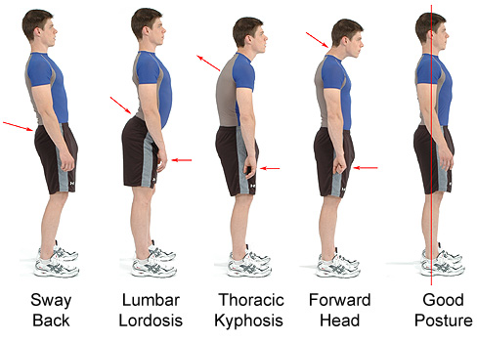
Holdning

Slide 9
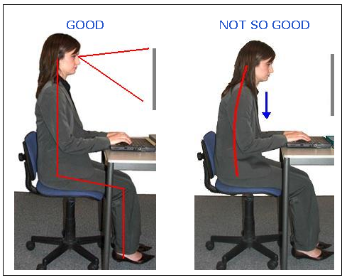

Slide 10
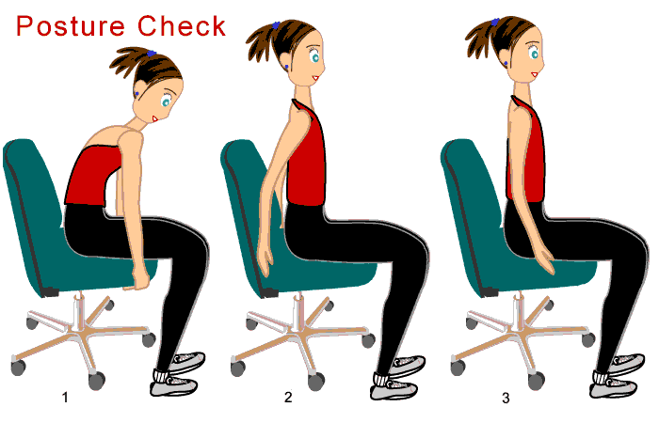

Slide 11
Aktuelle forskrifter/veiledninger
Forskrift om arbeid ved dataskjerm (lovdata.no)
Veiledning til forskrift om arbeid ved dataskjerm (arbeidtilsynet.no)

Slide 12
Forskrift om arbeid ved dataskjerm
§ 6.Vurdering og forebyggende tiltak
Arbeidsgiver skal under planlegging, ved innkjøp av utstyr og ved oppfølging av dataskjermarbeidsplasser vurdere hvilke påvirkninger som samlet kan føre til fysiske og/eller psykiske helseskader. Arbeidsgiver skal igangsette tiltak for å motvirke disse.

Slide 13
Forskrift om arbeid ved dataskjerm
§ 7.Daglig arbeidsrutine
Arbeidsgiver skal tilrettelegge arbeidstakernes aktiviteter slik at det daglige arbeidet ved en dataskjerm regelmessig avbrytes av andre former for arbeidsoppgaver, eller hvor dette ikke er mulig, avbrytes av tid til nødvendig hvile og restituering slik at helseskadelige påvirkninger unngås.

Slide 14
Arbeidstakers ansvar Folketrygdlovens § 8.8
”Medlemmet har plikt til å gi opplysninger til arbeidsgiveren og trygdeetaten (NAV) om egen funksjonsevne og bidra til at hensiktsmessige tiltak for å tilrettelegge arbeidet og utprøving av funksjonsevnen blir utredet og iverksatt,…”
”Retten til sykepenger faller bort dersom medlemmet uten rimelig grunn nekter å gi opplysninger eller medvirke til utredning, eller uten rimelig grunn nekter å ta imot tilbud om behandling, rehabilitering, tilrettelegging av arbeid og arbeidsutprøving eller yrkesrettet attføring…”

Slide 15
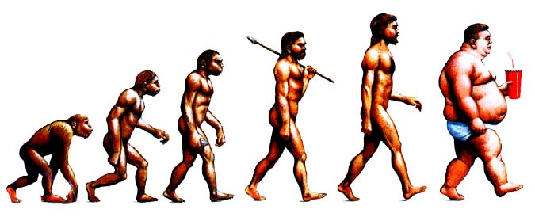

Slide 16

Praktiserer du god ergonomi på jobben?
Når du er på jobb: hvordan bruker du kroppen?
Hvordan kan du bruke kroppen slik at du unngår rygg/nakke/skulderplager?

Slide 17

Ergonomi på kontoret
Hvordan er stolen? Skrivebordet? Og PC-utstyr?
Hvilke anbefalinger gjelder?

Slide 18
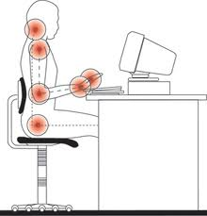
Utsatte områder

Slide 19
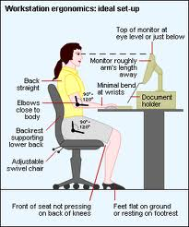
Kontor-arbeidsplassen
Dette er nesten optimalt…
…hva er galt i bildet?

Slide 20
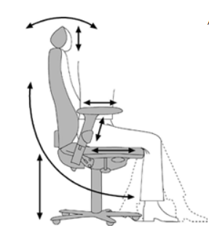
STOLEN
Enkelt kunne stilles inn i sittende
Ha uavhengig rygg og sete
Være stødig
Ha hjul tilpasset gulvbelegget
Underarmsstøtter skal ikke hindre nærhet til arbeidsverktøyet

Slide 21

Sittestillingen
Lær deg stolens funksjoner og eksperimenter med innstillingene
Pass på at du kan hvile føttene godt og stabilt på gulvet
Unngå konsentrert trykk fra sete mot lår, knehase eller legg
Still stolryggen slik at den kan gi deg god støtte mot nedre del av ryggen
Strekk ofte på bena og reis deg opp iblant
Varier sittestillingen. Den neste er den beste!

Slide 22
Skrivebordet
Enkelt stillbar høyde
Unngå at skuffeseksjoner og lignende kommer i veien for bena
God plass til utstyr etc
Matt overflate
VIKTIG: hvil underarmene på bordet ved bruk av tastatur!!!

Slide 23
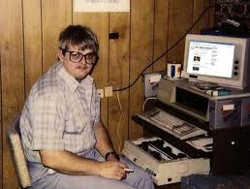
Skjerm, tastatur mv
Ca 50-70cm lengde fram til skjerm
Øyne i høyde med øverste tekstlinje
Bruk datamus midt framfor deg, og varier mellom høyre og venstre hånd
Bruk hurtigtaster

Slide 24
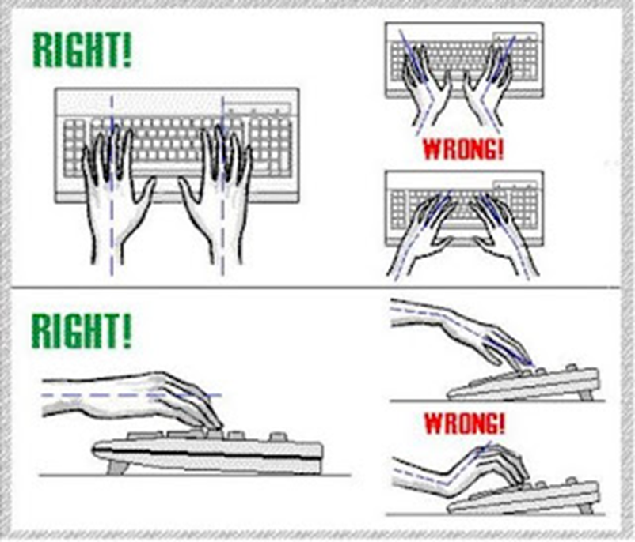
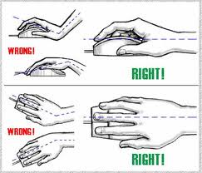
Datamus - tastatur

Slide 25
Øyets horisontallinje

Slide 26
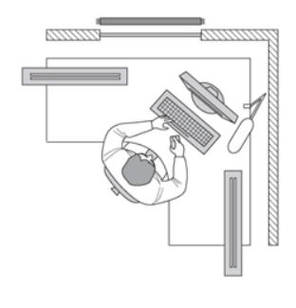
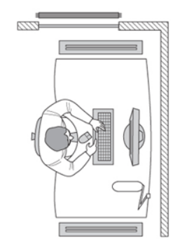
Plassering av utstyr

Slide 27
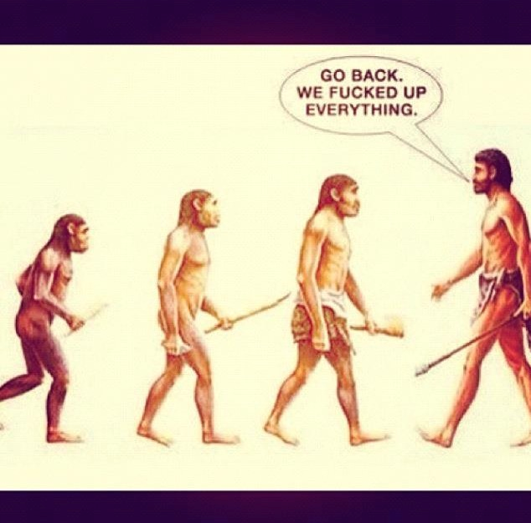

Slide 28
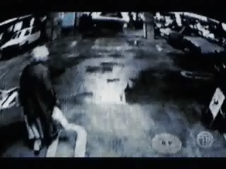
Husk å sjekke synet!

Slide 29

Belysning
Tilstrekkelig belysning, tilnærmet dagslys (ca 500 lux)
Lysarmatur parallelt med synsretning
Gode muligheter for solskjerming
Utsyn om mulig
Unngå lys fra lyskilder eks vindu bak eller foran skjerm.
Flyttbar plassbelysning
Muligheter for individuell tilpasning bl.a. i forhold til alder.

Slide 30
Støy
Øvre grense 55dB
Plikt å søke støynivå under 45dB

Slide 31
Rutiner for renhold av skjerm og tastatur?

Slide 32
Generelle tips
Vær uthvilt når du møter på jobb
Ha en plan for arbeidsdagen og forsøk å følge den
Varier arbeidsoppgaver slik at du kommer deg opp fra stolen med jevne mellomrom
Ta korte pauser
Spis regelmessig og drikk vann.
Ha det ryddig rundt deg, pynt med bilder osv
Psykisk ubalanse, angst, depresjon, samlivskonflikt og motivasjonssvikt øker stressnivået
Pass på hverandre og støtt hverandre!
Forsøk i være i bevegelse. Slapp av i skuldre, sitt med rett rygg og nakke. Strekk og tøy regelmessig i armer, rygg og nakke.
Reduser synsbelastning. Ha det du ser på rett fremfor deg. Endre fokus 2 min hver halvtime, blunk med øynene.
Regelmessig trening reduserer risiko for muskel/skjelettplager og øker arbeidsevne☺

Slide 33
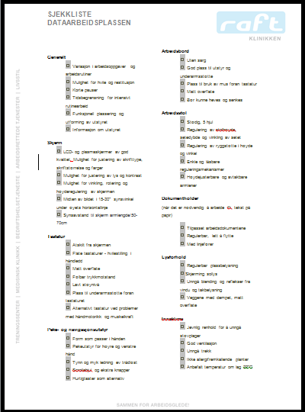
Sjekkliste
Bruk sjekklista til å kartlegge og vurdere egen kontorarbeidsplass.

Slide 34
Tilrettelegging ift ulike problemstillinger
Ryggsmerter (prolaps, lumbago, slitasje, isciass mv)
Nakkeplager (spenninger, slitasje, prolaps osv)
Skulderplager (senebetennelse, impingement, slitasje, «musearm» mv)
Underarm/håndledd (tennisalbu, carpaltunnelsyndrom mv)

Slide 35
Tilrettelegging ved ryggproblemer
Muligheter for variasjon av arbeidsstillinger?
Hev/senk bord?
Avlastningsstol?
God stol, riktig innstilt?
Sko?
Holdning!

Slide 36
Tilrettelegging ved nakkeplager
Nakkestøtte?
Høyde på skjerm?
Sittestilling?
Synstest?
Muligheter for variasjon?
Underarmsstøtte?
Plassering av tastatur?
(hev/senk bord?)
Holdning!

Slide 37
Tilrettelegging ved skulderplager
Plassering av datamus? Midtstilt mus?
Underarmsstøtte?
Skulderens stilling – rotasjon?
Muligheter for variasjon og pauser?
Holdning!

Slide 38
Tilrettelegging ved underarm/håndplager
Underarmsstøtte?
Håndleddets stilling?
Støtte under håndbak?
Type datamus? Moustrapper?
Bruk av hurtigtaster
Muligheter for variasjon av oppgaver – pauser?

Slide 39
Oppsummering

Slide 40

Lykke til i det helsefremmende og forebyggende arbeidet !!!

